Slide 1


H5 动画与游戏开发
---H5 Canvas图像操作

Slide 2
内容刚要
Canvas 图像基础
Canvas 图像案例（离屏、交互）
Canvas 像素级操作

Slide 3
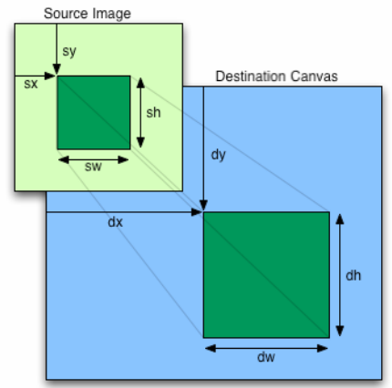
Canvas 图像基础
context绘制图像的方法 - drawImage(image,dx,dy) - drawImage(image,dx,dy,dw,dh) - drawImage(image,sx,sy,sw,sh,dx,dy,dw,dh)
image参数的种类 - HTMLImageElement（图片） - HTMLCanvasElement （Canvas元素） - HTMLVideoElement （视频）
参见实例：LS03_01.html

Slide 4
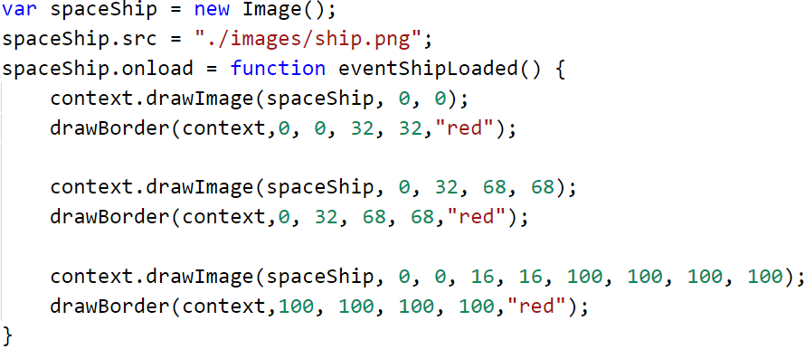
Canvas 图像基础
context绘制图像案例
参见实例：LS03_02.html（缩放实例）

Slide 5
内容刚要
Canvas 图像基础
Canvas 图像案例（离屏、交互）
Canvas 像素级操作

Slide 6
Canvas 图像案例
离屏Canvas案例（实现离屏水印效果）
参见实例：LS03_03.html

Slide 7
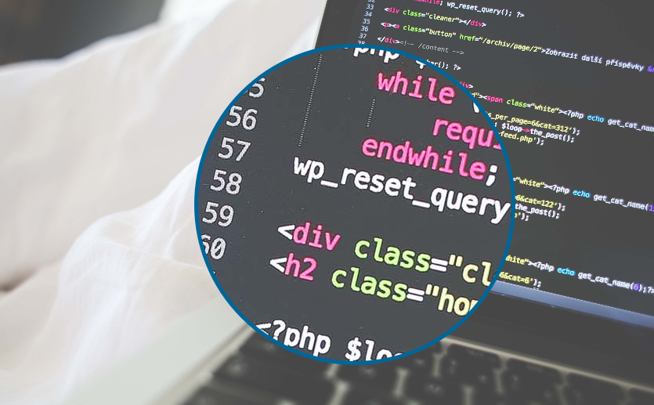
Canvas 图像案例
交互Canvas案例（实现放大镜效果）
参见实例：LS03_04.html

Slide 8
内容刚要
Canvas 图像基础
Canvas 图像案例（离屏、交互）
Canvas 像素级操作

Slide 9
Canvas 图像像素级操作
ImageData - ImageData 描述 <canvas> 元素的一个隐含像素数据的区域。使用 ImageData() 构造 函数创建或者使用和 canvas 在一起的 CanvasRenderingContext2D 对象的创建方法 createImageData() 和 getImageData()。也可以使用 putImageData() 设置 canvas 的一部分
ImageData对象属性 - data（Uint8ClampedArray 描述了一个一维数组，包含以 RGBA 顺序的数据 0~255） - width（无符号长整型（unsigned long），使用像素描述 ImageData 的实际宽度） - height（无符号长整型（unsigned long），使用像素描述 ImageData 的实际高度）

Slide 10
Canvas 图像像素级操作
context像素级操作相关的方法 - context.getImageData(sx, sy, sw, sh); //返回ImageData对象 - context.putImageData(imagedata, dx, dy); - context.putImageData(imagedata, dx, dy, dirtyX, dirtyY, dirtyWidth, dirtyHeight); - context.createImageData(sw,sh) ； - context.createImageData(imageData)；
Canvas像素操作参考链接：https://developer.mozilla.org/zh-CN/docs/Web/API/Canvas_API/Tutorial/Pixel_manipulation_with_canvas
参见实例：LS03_05.html、LS03_06.html

Slide 11

Thank You！

